Slide 1
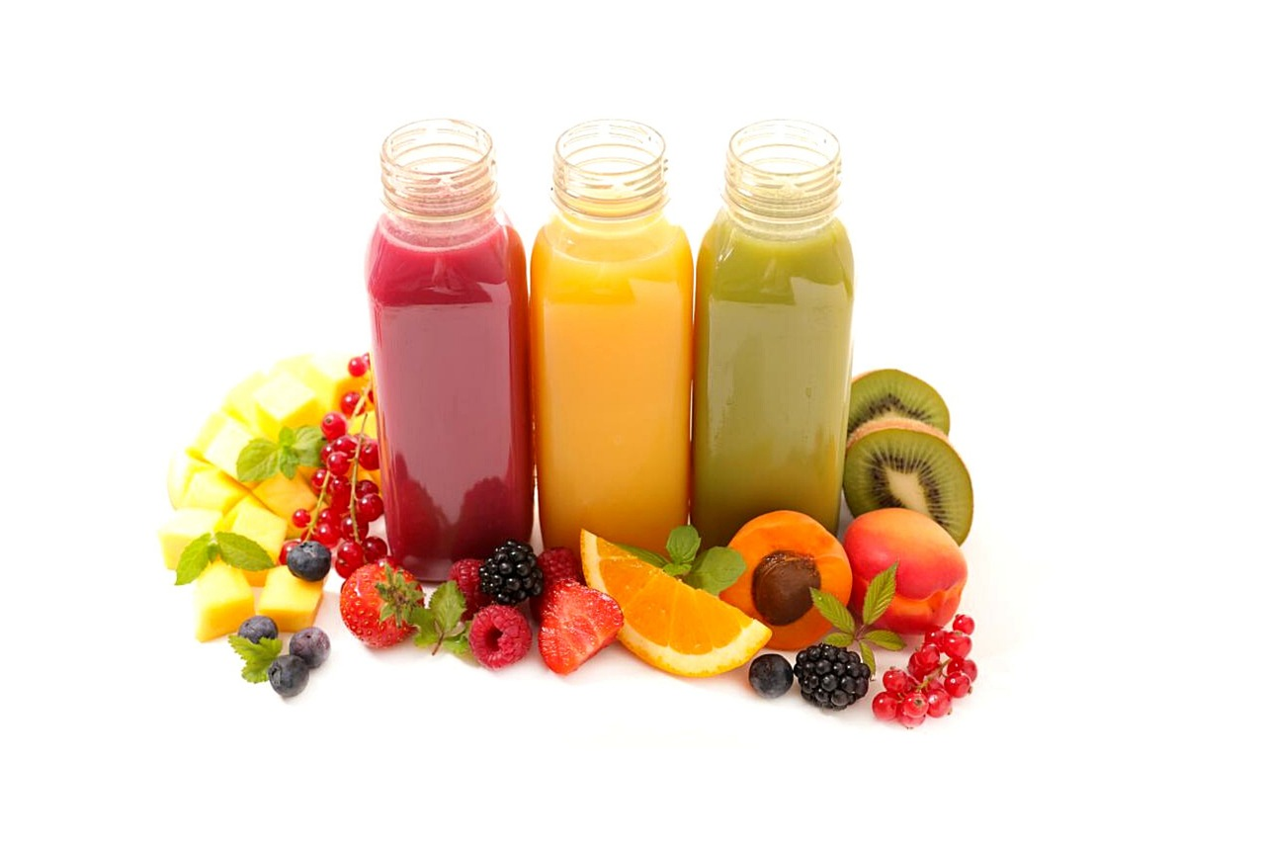
CONFIRMED
프레시주스: 바쁜 일상을 위한 건강한 아침 습관
준비 시간 없이 챙기는 균형 잡힌 영양, 프레시주스 구독 서비스
바쁜 현대인을 위한 고단백·저당 영양 솔루션
지속 가능한 건강을 위한 정기 배송 서비스
Notes:
바쁜 직장인과 학생들의 아침 영양 문제를 해결하는 프레시주스를 소개합니다.

Slide 2

ASSUMPTION
왜 아침을 거르시나요?
예시 가정: 바쁜 일상 속에서 균형 잡힌 영양 섭취는 사치가 되었습니다.
예시 가정: 직장인 65%가 과일·채소 섭취 부족
예시 가정: 대학생 52%가 아침 식사를 거름
시간 부족으로 인한 영양 불균형 심화
Notes:
많은 사람들이 건강의 중요성을 알지만, 시간 부족으로 인해 영양 섭취를 포기하고 있습니다.

Slide 3

SUGGESTION
누구의 아침을 바꿀까요?
직장인·학생·피트니스족의 서로 다른 건강 과제를 하나의 구독 서비스로 해결합니다.
직장인: 빠른 아침 대용과 피로 관리
학생: 간편하고 균형 잡힌 아침
피트니스족: 단백질 보충과 저당 관리
Notes:
직장인·학생·피트니스족의 서로 다른 건강 과제를 하나의 구독 서비스로 해결합니다.

Slide 4
CONFIRMED
프레시주스: 바쁜 일상을 위한 고단백·저당 영양 솔루션
준비 시간 0분, 정기 배송으로 매일 아침 건강한 영양을 챙기세요.
고단백(20g)·저당(3g) 설계로 체중 관리 및 체력 개선 최적화
정기 배송으로 바쁜 직장인·학생·피트니스족의 식단 관리 자동화
체험단 500명 중 87%가 체력 개선 효과 체감 (예시 가정)
Notes:
프레시주스는 바쁜 일상 속에서 영양 불균형을 겪는 분들을 위해 준비된 솔루션입니다. 고단백·저당 설계로 체중과 체력을 동시에 관리하세요. 지금 구독하시면 첫 달 20% 할인 혜택을 드립니다.

Slide 5
ASSUMPTION
한 병에 담은 명확한 기준
예시 가정: 단백질 20g과 당 3g으로 간편함과 영양 기준을 함께 제공합니다.
단백질 20g
당 3g
준비 시간 없이 바로 섭취
Notes:
예시 가정: 단백질 20g과 당 3g으로 간편함과 영양 기준을 함께 제공합니다.

Slide 6
ASSUMPTION
검증된 효과와 고객 만족
예시 가정: 체험단 500명 중 87%가 체력 개선을 경험했습니다.
예시 가정: 체험단 500명 대상 만족도 조사
87%가 체력 개선에 실질적인 도움을 받았다고 응답
맛과 영양을 모두 잡은 검증된 레시피
Notes:
실제 체험단을 통해 제품의 효능과 만족도를 확인했습니다.

Slide 7
CONFIRMED
합리적인 구독 경제
개별 구매보다 25% 저렴하게, 매일 건강을 배송받으세요.
월 구독 시 개별 구매 대비 25% 비용 절감
지속 가능한 소비를 위한 100% 재활용 용기
지역 농산물 우선 사용으로 상생 가치 실현
Notes:
경제적인 가격과 친환경 가치를 동시에 제공하여 고객의 지속적인 구독을 유도합니다.

Slide 8
SUGGESTION
고객이 얻는 세 가지 가치
건강·편의성·경제성이 겹치지 않으면서 구독의 핵심 혜택을 빠짐없이 설명합니다.
건강: 균형 잡힌 영양과 체력 관리
편의성: 정기 배송과 간편한 아침 대용
경제성: 예시 가정 월 구독 25% 절감
Notes:
건강·편의성·경제성이 겹치지 않으면서 구독의 핵심 혜택을 빠짐없이 설명합니다.

Slide 9
SUGGESTION
지금 바로 시작하는 건강한 습관
첫 달 20% 할인 혜택으로 프레시주스를 경험하세요.
구독 신청 시 첫 달 20% 즉시 할인
바쁜 아침을 건강하게 바꾸는 가장 쉬운 방법
지금 바로 구독하고 체력 변화를 시작하세요
Notes:
첫 달 할인 혜택을 통해 고객의 초기 진입 장벽을 낮추고 구독을 시작하도록 유도합니다.

